Slide 1







Music Notation CNN
Red Neuronal para clasificación de símbolos musicales

Slide 2
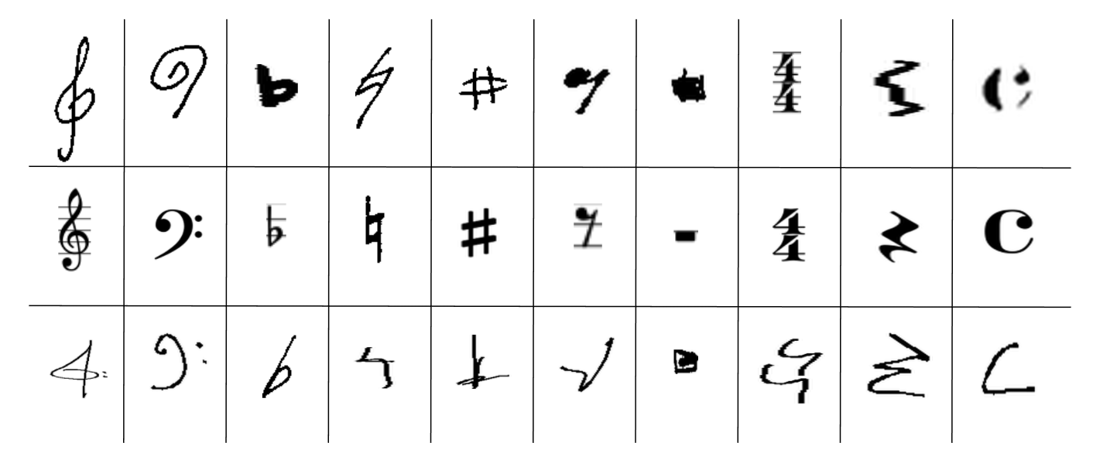

¿En qué consiste el proyecto?
El proyecto consiste en analizar distintas imágenes con distintos símbolos de la notación musical y clasificarlas satisfactoriamente.

Slide 3
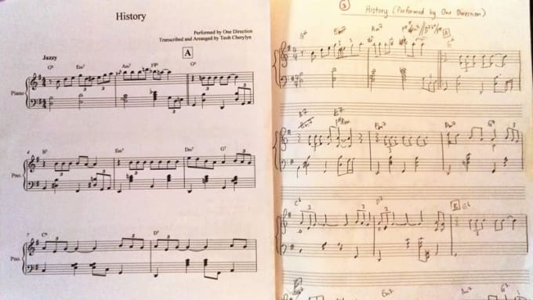
Aplicaciones en la vida cotidiana
Su principal aplicación sería incorporarla a un software de transcripción digital de melodías.
Puede usarse para composición musical.

Slide 4

Obtención de los datos
Los datos fueron obtenidos de OMR.
Originalmente son imágenes de distintos tamaños que fueron procesadas con CV2 con Python y luego reescaladas al tamaño 96ˣ96.
Tras ser codificadas fueron guardadas en CSV con tamaños 24ˣ24 debido a que con el tamaño 96ˣ96 mi máquina quedaba trabada.
El dataset quedó con 39518 observaciones tras retirar las marcas de compás (ya que estas en una partitura pueden deducirse por el compás) y 577 atributos.

Slide 5

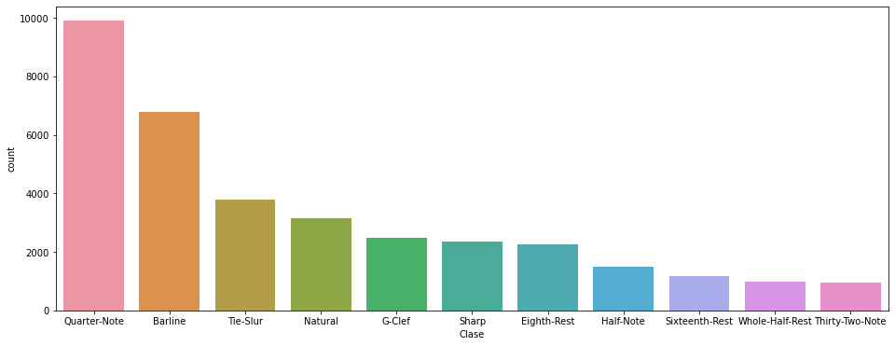
Entrenando el modelo
Al notar que el dataset originalmente tiene 79 categorías podría ser demasiado pesado para el entrenamiento, por lo que se tomaron las primeras 11 clases que tenían elementos más abundantes. Permanecieron 24,479 datos.

Slide 6
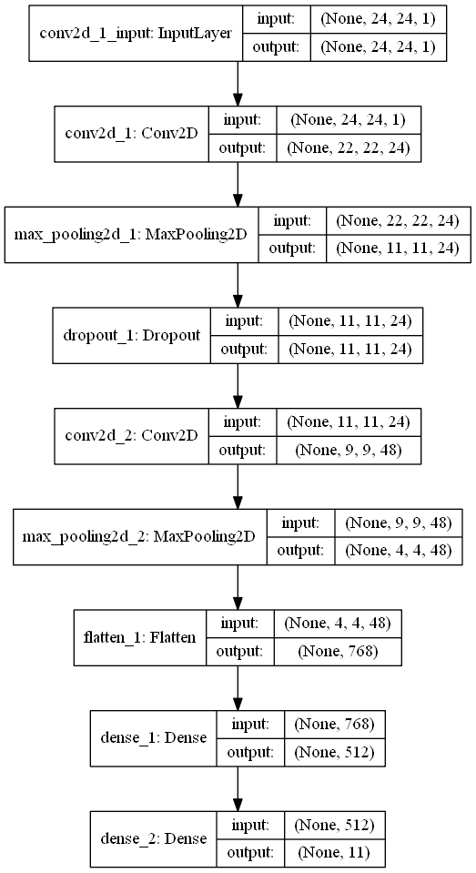
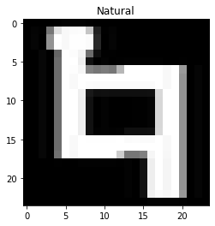

Estructura del modelo Ingreso de la CNN Salida de la CNN Natural (Becuadro)

Slide 7
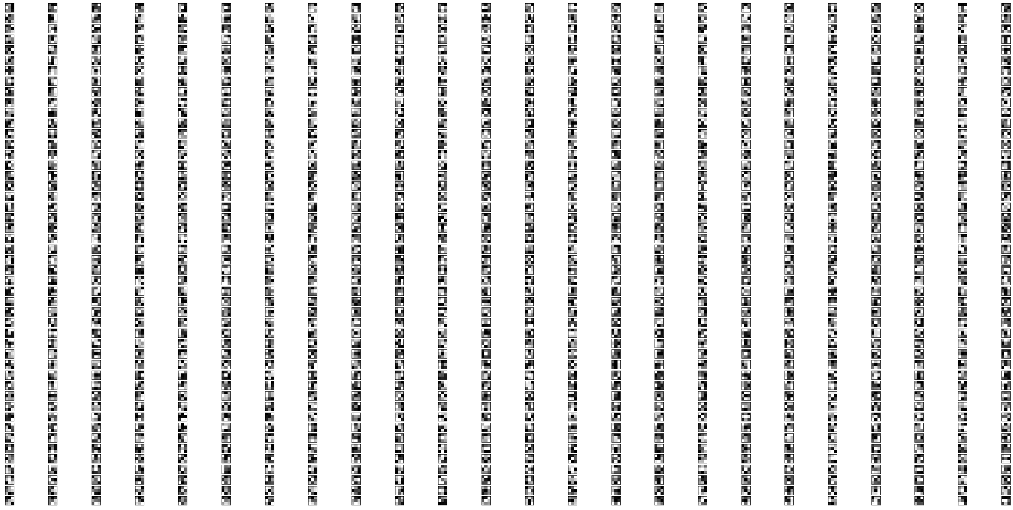
Filtros de la CNN

Slide 8
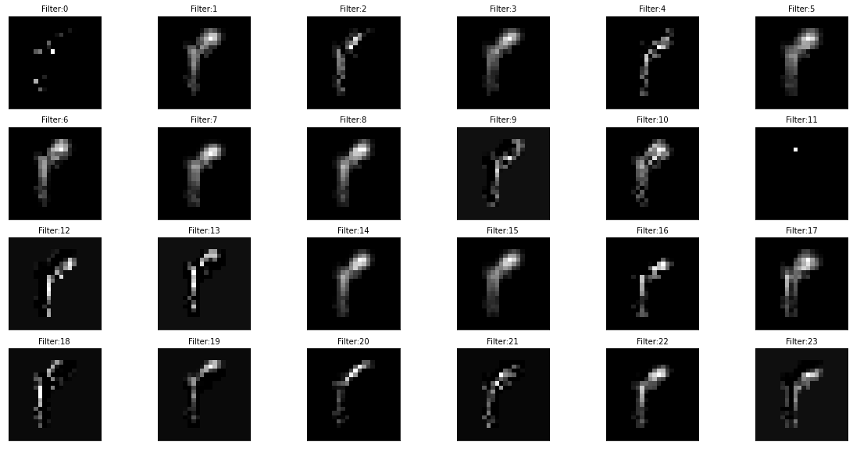
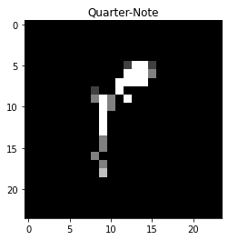
Avances de las convoluciones Capa 0

Slide 9
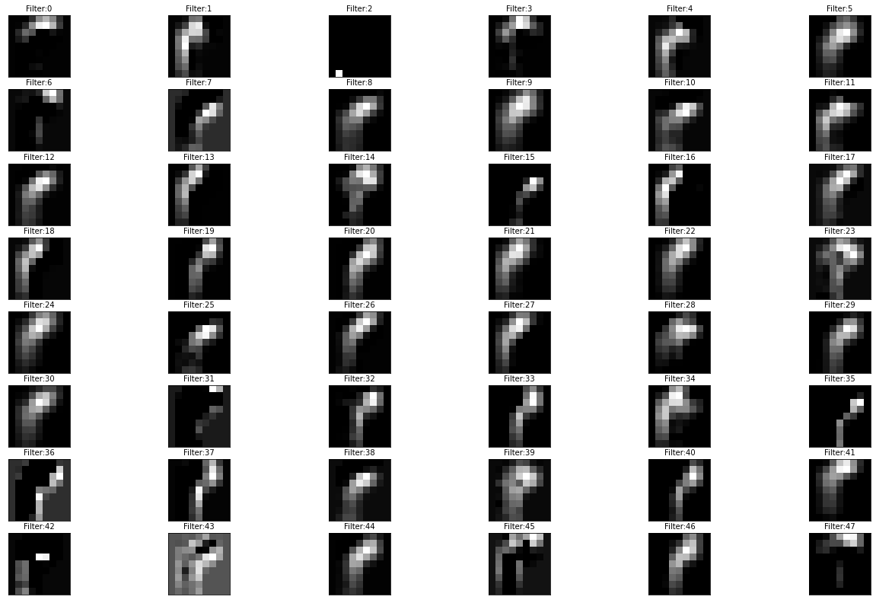
Avances de las convoluciones Capa 1

Slide 10
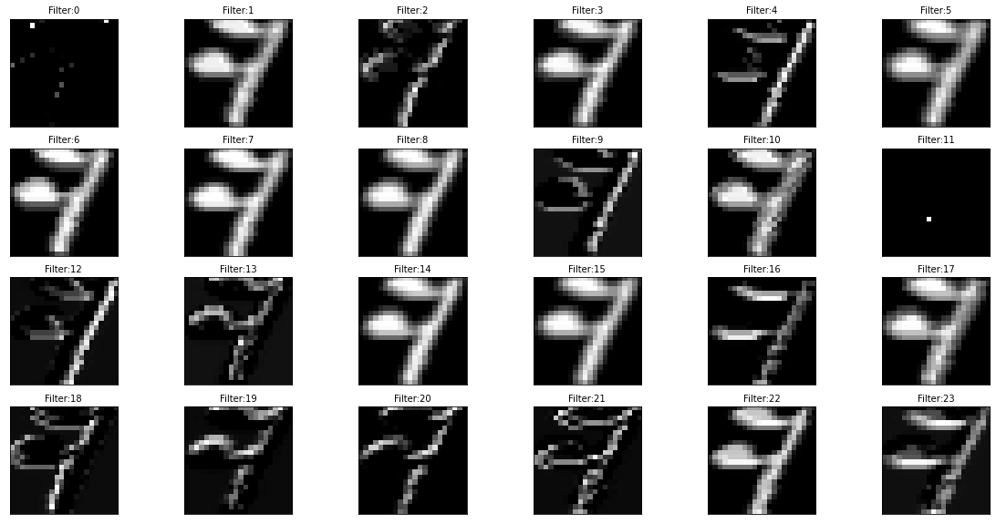
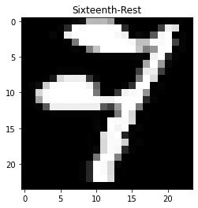
Avances de las convoluciones Capa 0

Slide 11
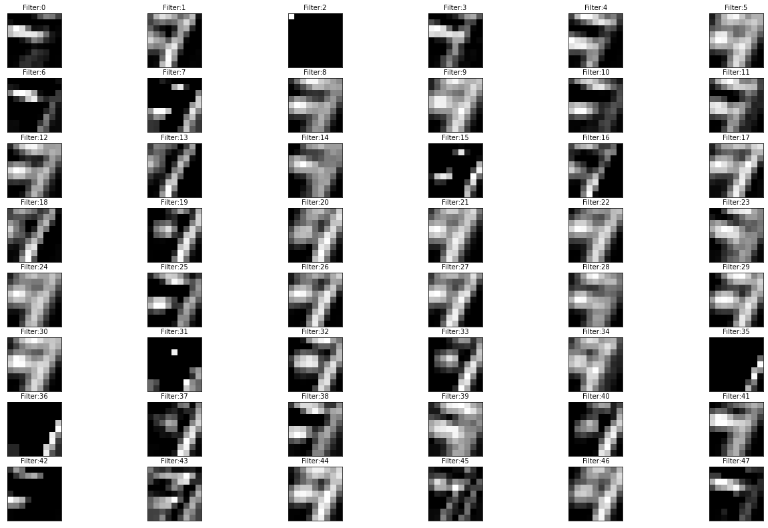
Avances de las convoluciones Capa 1

Slide 12
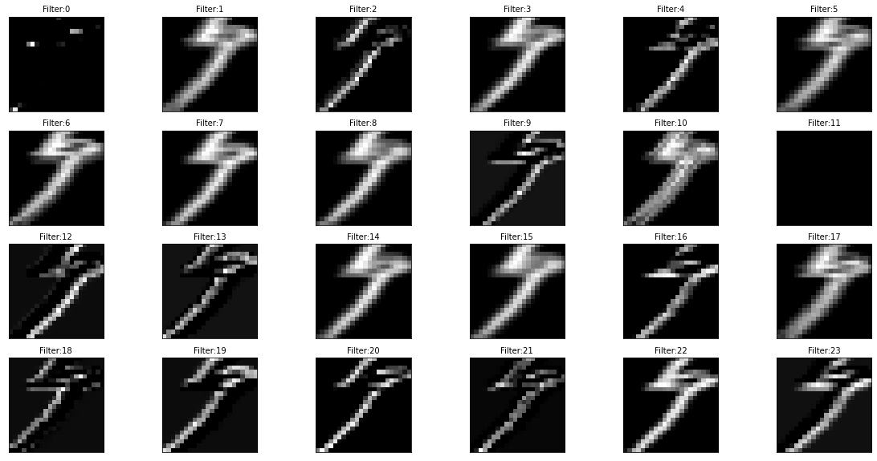
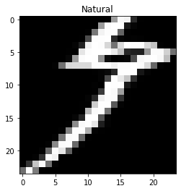
Avances de las convoluciones Capa 0

Slide 13
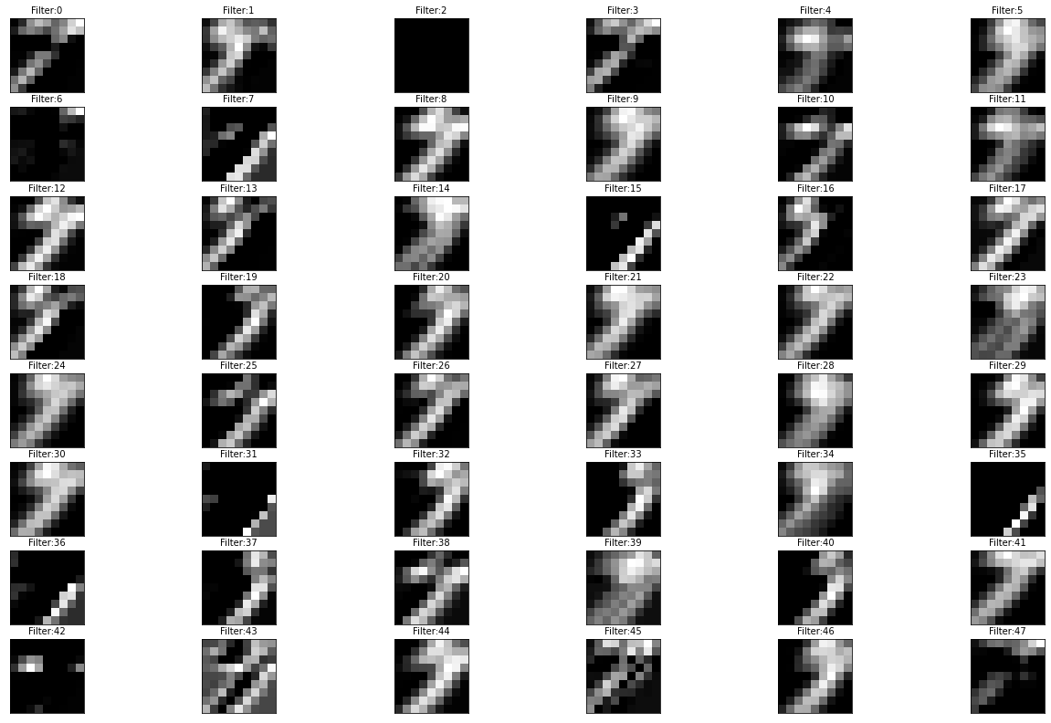
Avances de las convoluciones Capa 1

Slide 14
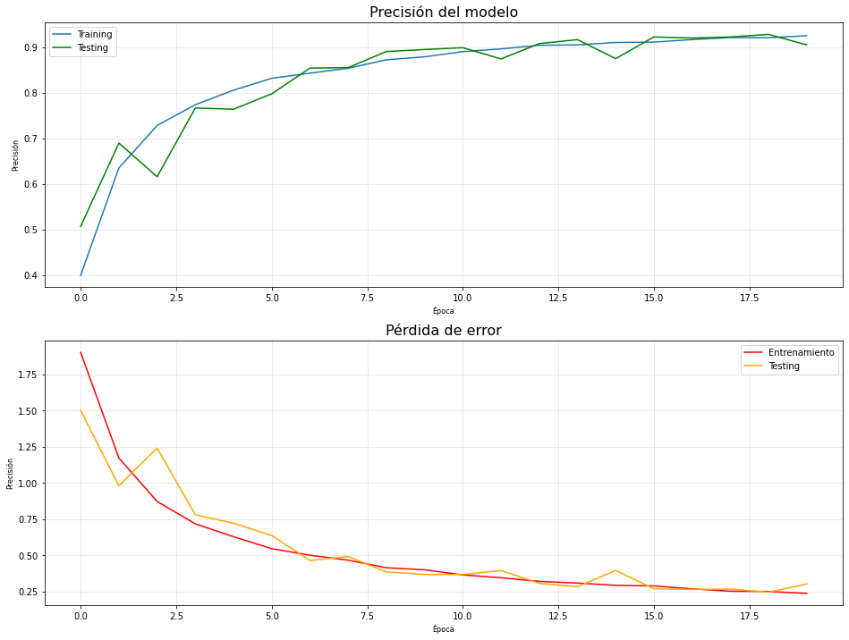

Resultados del modelo
92%
28%

Slide 15
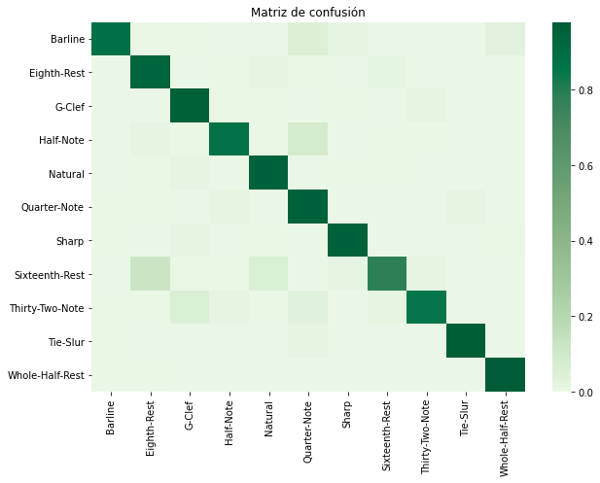

Slide 16

Modelo con submuestreo
Debido a que las clases no están distribuidas igualmente se intentó hacer un modelo exactamente igual sólo que con un entrenamiento submuestreado.
Pérdida: 40%
Precisión: 87%
ceteris paribus

Slide 17

Conclusiones y recomendaciones
Probar a entrenar la red con más símbolos resultantes, parece que los datos son bastante buenos para entrenar una diversidad de objetos.
Usar otras estrategias de DeepLearning para ver su diferencia.
Submuestreo no fue efectivo.
Conseguir datasets con imágenes a color para ver como se sensibiliza el modelo a los colores, en el caso algunas notaciones el color de la nota identifica su duración y expresión.

Slide 18



Poniendo en práctica el primer punto
Se entrenó una red neuronal con las 39518 observaciones con 30 clases predictivas
24*24
24*48
48*64
Capa Convolucional
Capa Convolucional
Capa Convolucional
1024
512
20
Intermedia
Intermedia
Salida

Slide 19
Resultados obtenidos
Nueva CNN para clasificación de 30 símbolos
Pérdida: 13%
Precisión: 95%

